Slide 1
코드로 배우는 스프링 부트 웹 프로젝트
Part 5
구멍가게 코딩단(cafe.naver.com/gugucoding) 제작
제작자: 우주마트 김주임

Slide 2
시작하기에 앞서
해당 자료와 관련 동영상은 모두 구멍가게 코딩단의 재산입니다.
모든 자료는 무단으로 사용하실 수 없으며 반드시 허가 이후에 사용이 가능합니다.
무단으로 사용시 발생하는 모든 법적인 책임은 본인과 사용처에 있음을 명시하는 바입니다.
오타 및 기타 수정이나 건의 사항에 대해서는 구멍가게 코딩단(https://cafe.naver.com/gugucoding)을 통해서 연락해 주시면 감사하겠습니다.
이 자료를 보시는 모든 분들의 행운과 건강이 함께 하시기를 기원합니다.

Slide 3
학습목표
스프링 시큐리티의 설정과 적용
일반적인 로그인 처리
Google을 통한 소셜 로그인 처리
API 서버와 JWT를 이용한 인증 처리

Slide 4
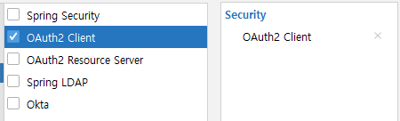
11 스프링 시큐리티 소셜 로그인
인증에 대한 처리를 제3의 존재(소셜 서비스등)를 이용하는 방식
기존과 달리 별도의 회원 가입이 필요하지 않음
OAuth/OAuth2.0 기반으로 동작
build.gradle 일부
implementation 'org.springframework.boot:spring-boot-starter-oauth2-client'

Slide 5
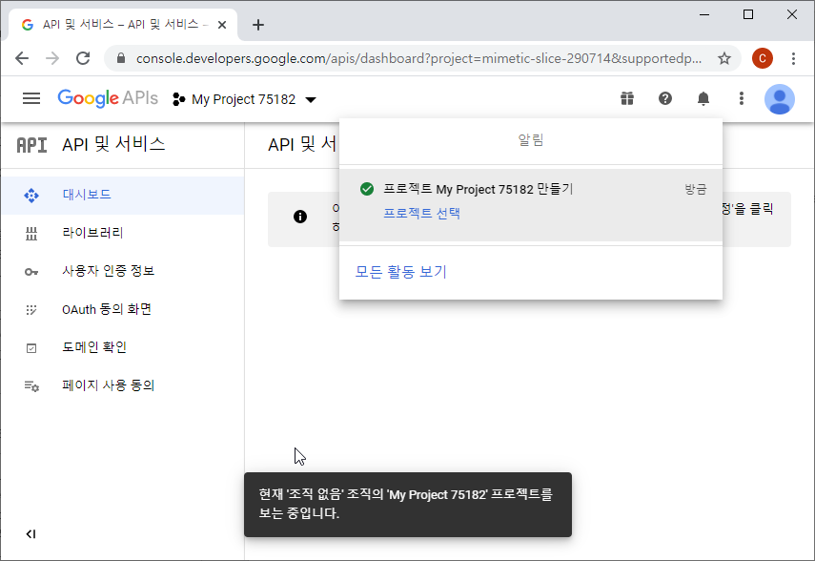
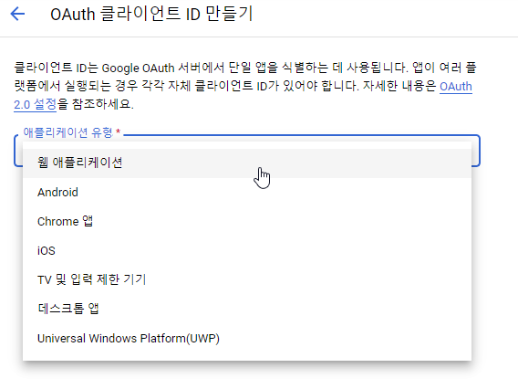
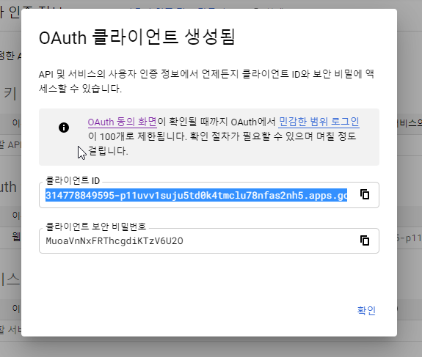
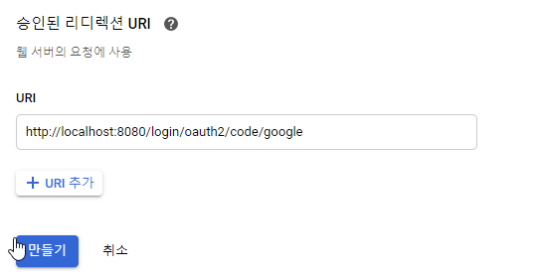

Slide 6

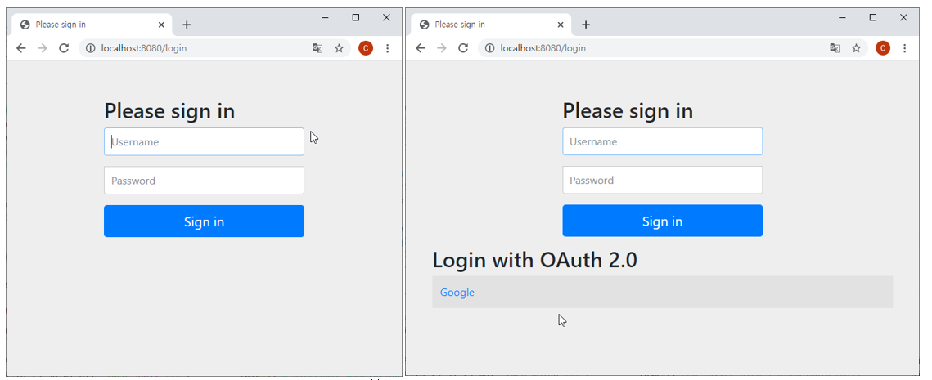
application-oauth.properties 파일
spring.security.oauth2.client.registration.google.client-id=생성된 클라이언트 아이디 spring.security.oauth2.client.registration.google.client-secret=생성된 클라이언트 비밀번호 spring.security.oauth2.client.registration.google.scope=email
application.properties 파일 일부
spring.profiles.include=oauth
SecurityConfig 클래스 일부
@Override protected void configure(HttpSecurity http) throws Exception { http.authorizeRequests() .antMatchers("/sample/all").permitAll() .antMatchers("/sample/member").hasRole("USER"); http.formLogin(); http.csrf().disable(); http.oauth2Login(); }

Slide 7
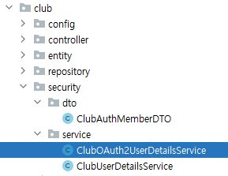
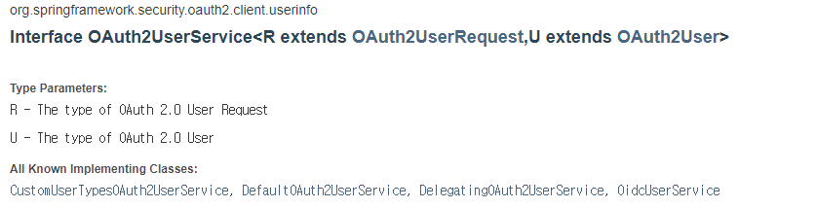
현재 프로젝트와 연동
OAuth2UserService 를 커스터 마이징해서 기존 프로젝트에 소셜 기능 추가
ClubOAuth2UserDetailsService클래스를 생성해서 처리

Slide 8
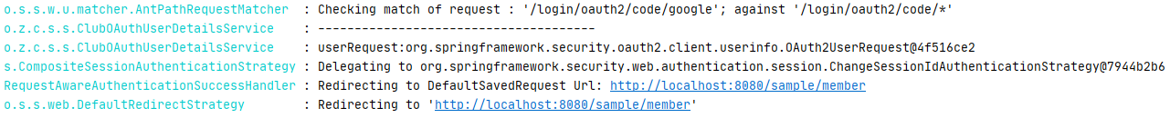
ClubOAuthUserDetailsService 클래스
package org.zerock.club.security.service; import lombok.extern.log4j.Log4j2; import org.springframework.security.oauth2.client.userinfo.DefaultOAuth2UserService; import org.springframework.security.oauth2.client.userinfo.OAuth2UserRequest; import org.springframework.security.oauth2.core.OAuth2AuthenticationException; import org.springframework.security.oauth2.core.user.OAuth2User; import org.springframework.stereotype.Service; @Log4j2 @Service public class ClubOAuth2UserDetailsService extends DefaultOAuth2UserService { @Override public OAuth2User loadUser(OAuth2UserRequest userRequest) throws OAuth2AuthenticationException { log.info("--------------------------------------"); log.info("userRequest:" + userRequest); return super.loadUser(userRequest); } }

Slide 9
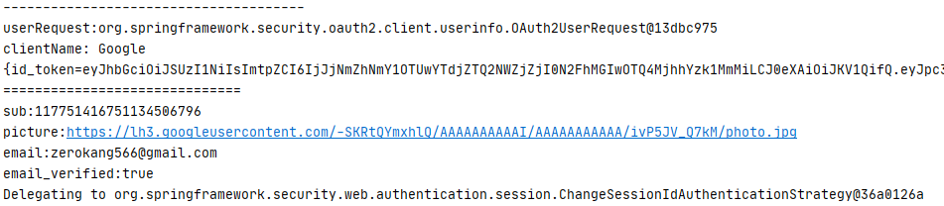
사용자 이메일 추출
ClubOAuthUserDetailsService 클래스 일부
@Override public OAuth2User loadUser(OAuth2UserRequest userRequest) throws OAuth2AuthenticationException { log.info("--------------------------------------"); log.info("userRequest:" + userRequest); String clientName = userRequest.getClientRegistration().getClientName(); log.info("clientName: " + clientName); log.info(userRequest.getAdditionalParameters()); OAuth2User oAuth2User = super.loadUser(userRequest); log.info("=============================="); oAuth2User.getAttributes().forEach((k,v) -> { log.info(k +":" + v); }); return oAuth2User; }

Slide 10
이메일을 이용한 회원 가입 처리
ClubMemberRepository와 PasswordEncoder를 주입해서 회원 가입
private final ClubMemberRepository repository; private final PasswordEncoder passwordEncoder; @Override public OAuth2User loadUser(OAuth2UserRequest userRequest) throws OAuth2AuthenticationException { log.info("--------------------------------------"); log.info("userRequest:" + userRequest); //org.springframework.security.oauth2.client.userinfo.OAuth2UserRequest객체 String clientName = userRequest.getClientRegistration().getClientName(); log.info("clientName: " + clientName); //Google로 출력 log.info(userRequest.getAdditionalParameters()); OAuth2User oAuth2User = super.loadUser(userRequest); log.info("=============================="); oAuth2User.getAttributes().forEach((k,v) -> { log.info(k +":" + v); //sub, picture, email, email_verified, EMAIL 등이 출력 }); String email = null; if(clientName.equals("Google")){ //구글을 이용하는 경우 email = oAuth2User.getAttribute("email"); } log.info("EMAIL: " + email); ClubMember member = saveSocialMember(email); //조금 뒤에 사용

Slide 11
private ClubMember saveSocialMember(String email){ //기존에 동일한 이메일로 가입한 회원이 있는 경우에는 그대로 조회만 Optional<ClubMember> result = repository.findByEmail(email, true); if(result.isPresent()){ return result.get(); } //없다면 회원 추가 패스워드는 1111 이름은 그냥 이메일 주소로 ClubMember clubMember = ClubMember.builder().email(email) .name(email) .password( passwordEncoder.encode("1111") ) .fromSocial(true) .build(); clubMember.addMemberRole(ClubMemberRole.USER); repository.save(clubMember); return clubMember; }

Slide 12
OAuth2User 타입
화면에서 정상적을 회원 정보를 처리하기 위해서는 ClubMemberDTO타입으로 변환이 필요
@Log4j2 @Getter @Setter @ToString public class ClubAuthMemberDTO extends User implements OAuth2User { private String email; private String password; private String name; private boolean fromSocial; private Map<String, Object> attr; public ClubAuthMemberDTO(String username, String password, boolean fromSocial, Collection<? extends GrantedAuthority> authorities, Map<String, Object> attr) { this(username,password, fromSocial, authorities); this.attr = attr; } public ClubAuthMemberDTO(String username, String password, boolean fromSocial, Collection<? extends GrantedAuthority> authorities) { super(username, password, authorities); this.email = username; this.password = password; this.fromSocial = fromSocial; } @Override public Map<String, Object> getAttributes() { return this.attr; } }

Slide 13
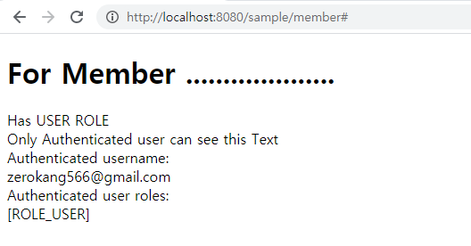
loadByUsername( )의 일부
ClubMember member = saveSocialMember(email); ClubAuthMemberDTO clubAuthMember = new ClubAuthMemberDTO( member.getEmail(), member.getPassword(), true, //fromSocial member.getRoleSet().stream().map( role -> new SimpleGrantedAuthority("ROLE_" + role.name())) .collect(Collectors.toList()), oAuth2User.getAttributes() ); clubAuthMember.setName(member.getName()); return clubAuthMember;

Slide 14
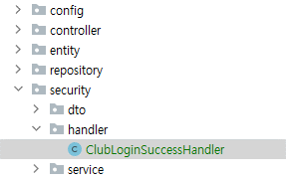
자동 회원 가입의 후처리
AuthenticationSuccessHandler 를 지정해서 인증 성공후 처리를 지정
소셜 회원 가입후에 일반 회원으로 전환할 수 있도록 옵션을 제공
@Log4j2 public class ClubLoginSuccessHandler implements AuthenticationSuccessHandler { @Override public void onAuthenticationSuccess(HttpServletRequest request, HttpServletResponse response, Authentication authentication) throws IOException, ServletException { log.info("--------------------------------------"); log.info("onAuthenticationSuccess "); } }
@Override protected void configure(HttpSecurity http) throws Exception { http.authorizeRequests() .antMatchers("/sample/all").permitAll() .antMatchers("/sample/member").hasRole("USER"); http.formLogin(); http.csrf().disable(); http.oauth2Login().successHandler(successHandler()); } @Bean public ClubLoginSuccessHandler successHandler() { return new ClubLoginSuccessHandler(); }
SecurityConfig클래스 변경

Slide 15
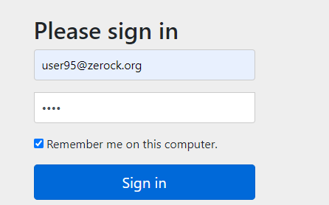
Remember me와 @PreAuthorize
HttpCookie를 이용하는 자동 로그인 방식
쿠키의 경우 유효시간을 이용해서 세션이 종료된 후에도 사용 가능
SecurityConfig클래스를 이용해서 설정
@Override protected void configure(HttpSecurity http) throws Exception { http.authorizeRequests() .antMatchers("/sample/all").permitAll() .antMatchers("/sample/member").hasRole("USER"); http.formLogin(); http.csrf().disable(); http.logout(); http.oauth2Login().successHandler(successHandler()); http.rememberMe().tokenValiditySeconds(60*60*7).userDetailsService(userDetailsService); //7days }

Slide 16
@PreAuthorize
어노테이션을 이용한 시큐리티 접근제한 적용
설정 단계
@EnableGlobalMethodSecurity의 적용
접근 제한이 필요한 컨트롤러의 메서드에 @PreAuthorize 적용
SecurityConfig 클래스 일부
@Configuration @Log4j2 @EnableGlobalMethodSecurity(prePostEnabled = true, securedEnabled = true) public class SecurityConfig extends WebSecurityConfigurerAdapter { //생략 }

Slide 17
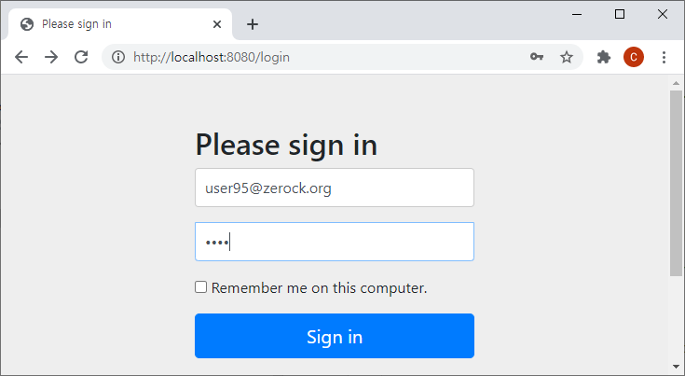
SampleController 클래스 일부
@PreAuthorize("hasRole('ADMIN')") @GetMapping("/admin") public void exAdmin(){ log.info("exAdmin.........."); }
SampleController 클래스 일부
@PreAuthorize("#clubAuthMember != null && #clubAuthMember.username eq \"user95@zerock.org\"") @GetMapping("/exOnly") public String exMemberOnly(@AuthenticationPrincipal ClubAuthMemberDTO clubAuthMember){ log.info("exMemberOnly............."); log.info(clubAuthMember); return "/sample/admin"; }

